Slide 1
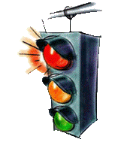
Самбиева М. А.
Изучаем правила дорожного движения

Slide 3
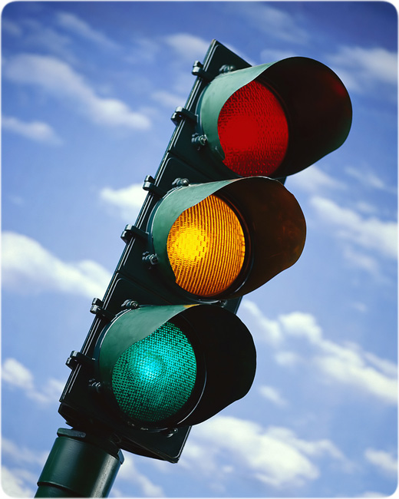
Вот трёхглазый молодец.
До чего же он хитрец!
Кто откуда ни поедет,
Подмигнёт и тем, и этим.
Знает, как уладить спор,
Разноцветный…

Slide 4
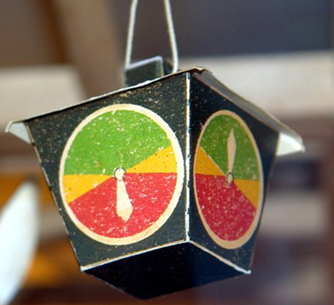
Раньше светофор был другим. Светофоры появились на улицах не так давно, всего 40 лет назад. Со всех 4-х сторон на них были 3 основных цветных стекла (зелёное, жёлтое, красное), а по ним медленно ползла большая стрелка.

Slide 5
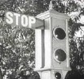
Перекрёсток свободен, ты жди, пока стрелка доползёт до зелёного цвета. Такие светофоры не удобны. Современные светофоры – автоматы намного удобнее.

Slide 6
Это слово составлено из 2-х частей « свет» и
« фор». « Свет» это всем понятно. А «фор»? « Фор» произошло от греческого слова « форс», что означает :
« несущий» или « носитель». А всё вместе
« Светофор» - значит « носитель света»
« несущий свет». Он и верно несёт свет 3-х разных цветов: красного, жёлтого и зелёного цвета.

Slide 7
А) Если ты катаешься на велосипеде, не выезжай на проезжую часть дороги.
Б) Не играй на проезжей части дороги!
В) На перекрёстках нужно быть очень внимательными и осторожными. А что такое перекрёсток?
Г) Прежде чем переходить улицу, посмотри сначала налево, если проезжая часть свободна,- иди.
Д) Переходи улицу только по пешеходным переходам. Этот переход обозначен линиями пешеходного перехода « Зебра»
« На мостовой – не играть, не кататься, если хочешь здоровым остаться!»

